Slide 1
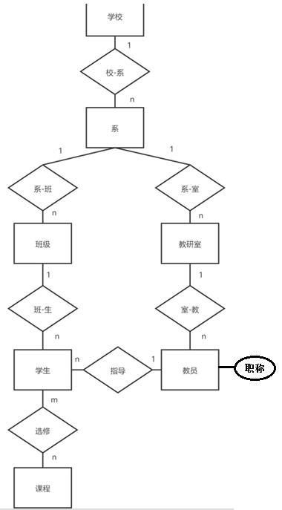
学校（学校号，学校名）
系（系编号，系名，学校号）外码：学校号
班级（班级号，班级名，系编号）外码：系编号
教研室（教研室号，教研室，系编号）外码：系编号
学生（学号，姓名，学历，班级号，导师职工号）
外码1：班级号 外码2：导师职工号
课程（ 课程号，课程名）
教员（职工号，姓名，职称，教研室号）
外码：教研室号
选修（学号，课程号，成绩）
外码1：学号 外码2：课程号

Slide 2
产品
m
“零件和仓库的联系”就要从以下描述中分析：“零件按所属的不同产品分别放在仓库中”。因为一个产品由多种零件组成的,所以一个仓库中存放多种零件；一种零件可以用在多种产品上,这些零件按所属的不同产品分别放在仓库中,于是知道一种零件可以放在多个仓库中,所以零件和仓库之间是多对多的联系。
组成
n
n
m
零件
储存
仓库
m
制造
1
n
n
存放
材料
"材料和仓库的联系"则根据"原材料按照类别放在若干仓库"这句话就可以得出：一个仓库中放多种材料,而一种材料只放在一个仓库中,所以仓库和材料之间是一对多的联系。

Slide 3
产品
m
组成
n
n
m
零件
储存
仓库
m
制造
1
n
n
存放
材料
产品（产品号，产品名）
零件（零件号，零件名 ）
材料（材料号，材料名，类别，仓库号，存放量）外码：仓库号
仓库（仓库号，仓库名）
产品组成（产品号，零件号，使用零件量） 外码1：产品号 外码2：零件号
零件制造（零件号，材料号，使用材料量）外码1：材料号 外码2：零件号
零件储存（零件号，仓库号，存储量） 外码1：仓库号 外码2：零件号

